Slide 1
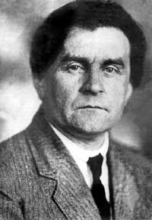
Казимир Северинович Малевич (1878 - 1935) - художник , прославлений в жанрі авангардизму , імпресіонізму , футуризму , кубізму.

Slide 2
Народився Казимир 23 лютого 1878 в Києві в сім'ї з польським корінням. Перший малюнок фарбами у своїй біографії Казимир Малевич виконав у 15 років. Відтоді почав освоювати мистецтво живопису самостійно. Недовго вчився в художній школі Мурашка. Через деякий час після переїзду до Курська разом з сім'єю Малевич став присвячувати все більше часу малюванню. Спочатку він писав картини в імпресіоністському стилі , потім захопився футуризмом. Кілька років Малевич викладав у Вітебській художній школі (1919-1922). Потім керував інститутом художньої культури в Ленінграді (1923-1927). Малевич з однодумцями утворив групу авангардистів, які поширювали ідею нового бачення мистецтва.

Slide 3
Знамениті картини

Slide 4
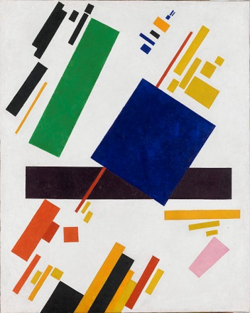
Супрематична композиція - продано 3 листопада 2008 року на аукціоні Sotheby 's за $ 60,002,000

Slide 5
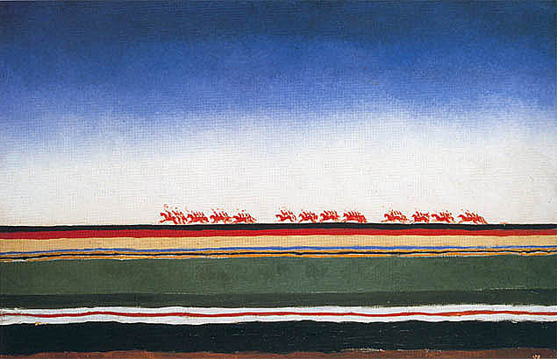
Скаче червона кіннота

Slide 6
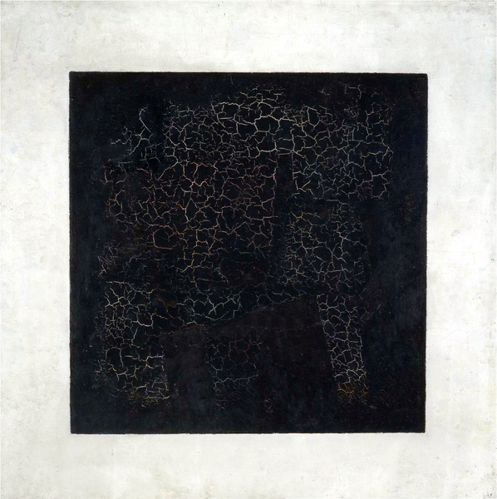
Чорний квадрат

Slide 7
Цікаві факти
Нині в Росії міститься чотири «Чорні квадрати», в Москві і Санкт-Петербурзі по два «Квадрати»: два в Третьяковській галереї, один в Російському музеї і один в Ермітажі. Одна з робіт належить російському мільярдерові Володимиру Потанину, який придбав його у «Інкомбанку» в 2002 році за 1 мільйон доларів США (30 мільйонів рублів). Потанін передав на безстрокове зберігання в Ермітаж цей перший з існуючих варіантів полотна із зображенням «Чорного квадрата», написаний рукою засновника супрематизму.
Один з «Чорних квадратів», написаний в 1923 році, є частиною триптиха, в який також входять «Чорний хрест» і «Чорний круг».
В 1893 році вже виставлялася аналогічна картина Альфонса Аллі під назвою «Битва негрів в глибокій печері темної ночі».
За однією з версій, художник не зміг закінчити роботу над картиною в потрібний термін, тому йому довелося замазати роботу чорною фарбою. Згодом, після визнання публіки, Малевич писав нові «Чорні квадрати» вже на чистих полотнах. Полотно неодноразово намагалися дослідити, аби виявити, чи немає під верхнім шаром первинного варіанту. Проте вчені та критики вирішили, що шедевру може бути нанесено непоправної шкоди.
Є думка, що Казимир Малевич всього лише запозичив захоплення аскетичністю елементів японської культури, а потім просто адаптував (портований) його пропаганду для радянської культури.

Slide 8
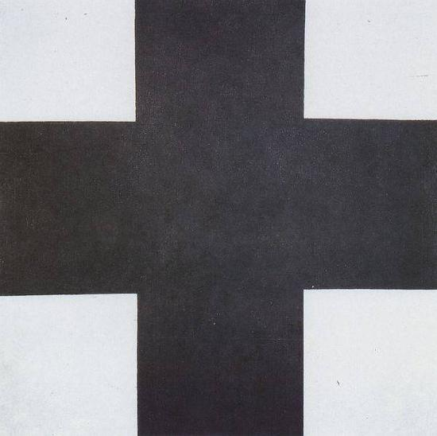
Чорний круг Чорний хрест

Slide 9
Червоний квадрат

Slide 10
Сенс картини
У 1920 році Малевич писав про цю картину, що «в гуртожитку він набув ще значення» «Як сигнал революції».
Ксана Бланк порівнює супрематизм Малевича з творчістю Льва Толстого. Зокрема, в розповіді Толстого «Записки божевільного» описується кімната, де Федір починає відчувати смертельну тугу: «Чисто вибілена квадратна кімнатка. Як, я пам'ятаю, тяжко мені було, що кімнатка ця була саме квадратна. Вікно було одне, з гардинкою — червоною». Тобто, червоний квадрат на білому фоні є, по суті, символом туги. Сам Малевич пояснював концепцію свого першого «Чорного квадрата», що «квадрат — почуття, білий простір — порожнеча за цим почуттям». Ксана Бланк приходить до висновку, що, як і в розповіді Толстого, червоний квадрат на білому фоні графічно зображує страх смерті й порожнечі.

